Slide 1
Текст как речевое произведение

Slide 2
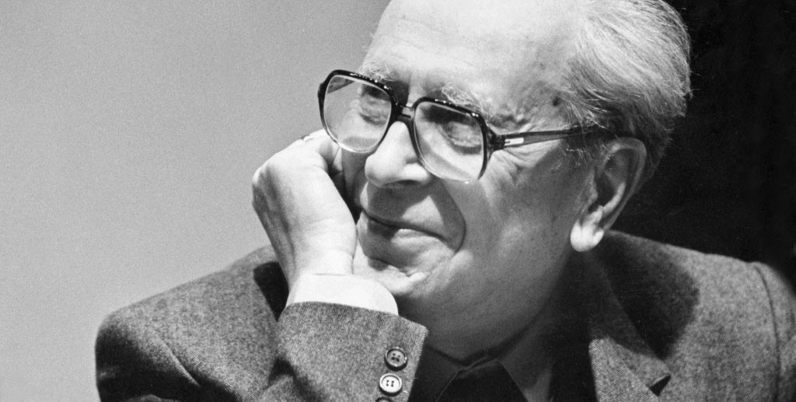
Наша речь - важнейшая часть не только нашего поведения, но и нашей личности, нашей души, ума…
Д. С. Лихачёв

Slide 3
Основные особенности текста
ТЕКСТ – от лат.textus -«ткань», «словесное
единство»
1.Тематическое единство предложений.
2.Смысловое единство предложений.
3.Способы связи между предложениями.
4.Стиль речи.
5.Тип текста (речи).
6.Текст можно озаглавить.

Slide 4
ПОМНИТЕ!
ТЕМА ТЕКСТА – это то, о чем в нем гово –рится, что положено в его основу.
Можно задать вопрос: о чем говорится в
тексте?
ОСНОВНАЯ МЫСЛЬ ТЕКСТА –это его вывод,
жизненный урок.
Можно задать вопрос: чему учит текст? С какой целью автор написал текст?

Slide 5
Заглавие текста
ЗАГОЛОВОК (ЗАГЛАВИЕ) ТЕКСТА –это назва-
ние произведения или отдельных его час-
тей.
Заглавие отражает либо тему, либо основ –
ную мысль текста. Заглавие помогает предположить, что будет в тексте, спрог-
нозировать возможное развитие событий,
понять идейный смысл текста.

Slide 6
Основные средства связи между пред- ложениями в тексте
-однотематическая лексика;
-лексический повтор;
-синонимы(в том числе контекстуальные);
-антонимы(в том числе контекстуальные);
-союзы;
-местоимения;
-наречия;
-вводные слова, указывающие на порядок
явлений (мыслей) и связь между ними

Slide 7
Средства художественной изобразительности
Словесные средства:
-эпитет –художественное определение (Парус одинокий)
Метафора – скрытое сравнение (Деревья в зимнем серебре)
-сравнение –уподобление одного предме-
та, явления, действия другому (Глаза, как небо, голубые)
-аллегория –иносказание (Правосудие – женщина с весами)
-

Slide 8
Средства художественной выразительности
-литота – художественное преуменьшение (мужичок с ноготок)
-гипербола - художественное преувеличе-
ние (море крови)
-олицетворение - представление неодушев
ленного предмета в виде живого существа (ветер поёт)
-ирония- скрытая насмешка

Slide 9
СПАСИБО ЗА ВНИМАНИЕ

